Slide 1
Муниципальное общеобразовательное учреждение Центр образования
имени Героя Советского Союза А.П. Маресьева «Открытие»
Фото членов комиссии по родительскому контролю при проверке столовых

Slide 2
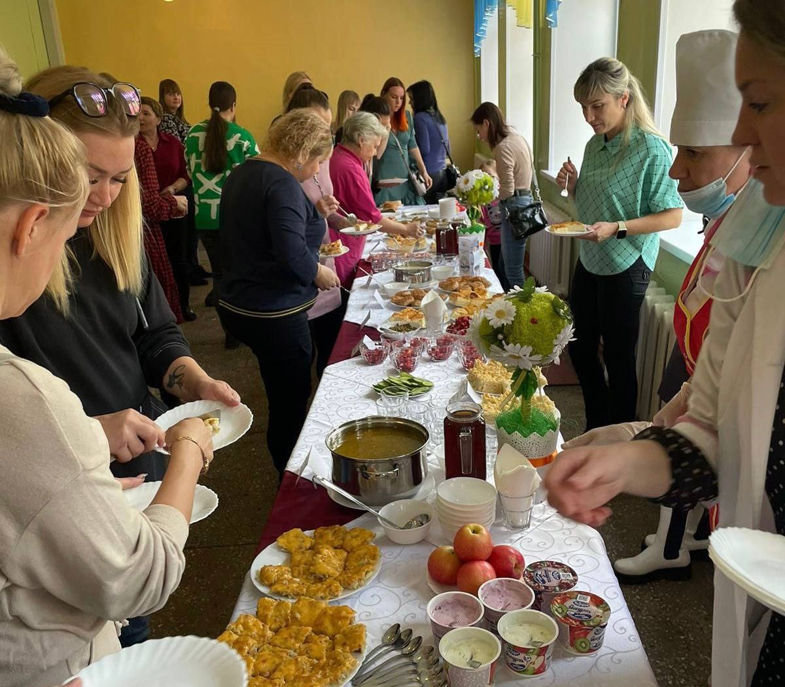

Slide 3
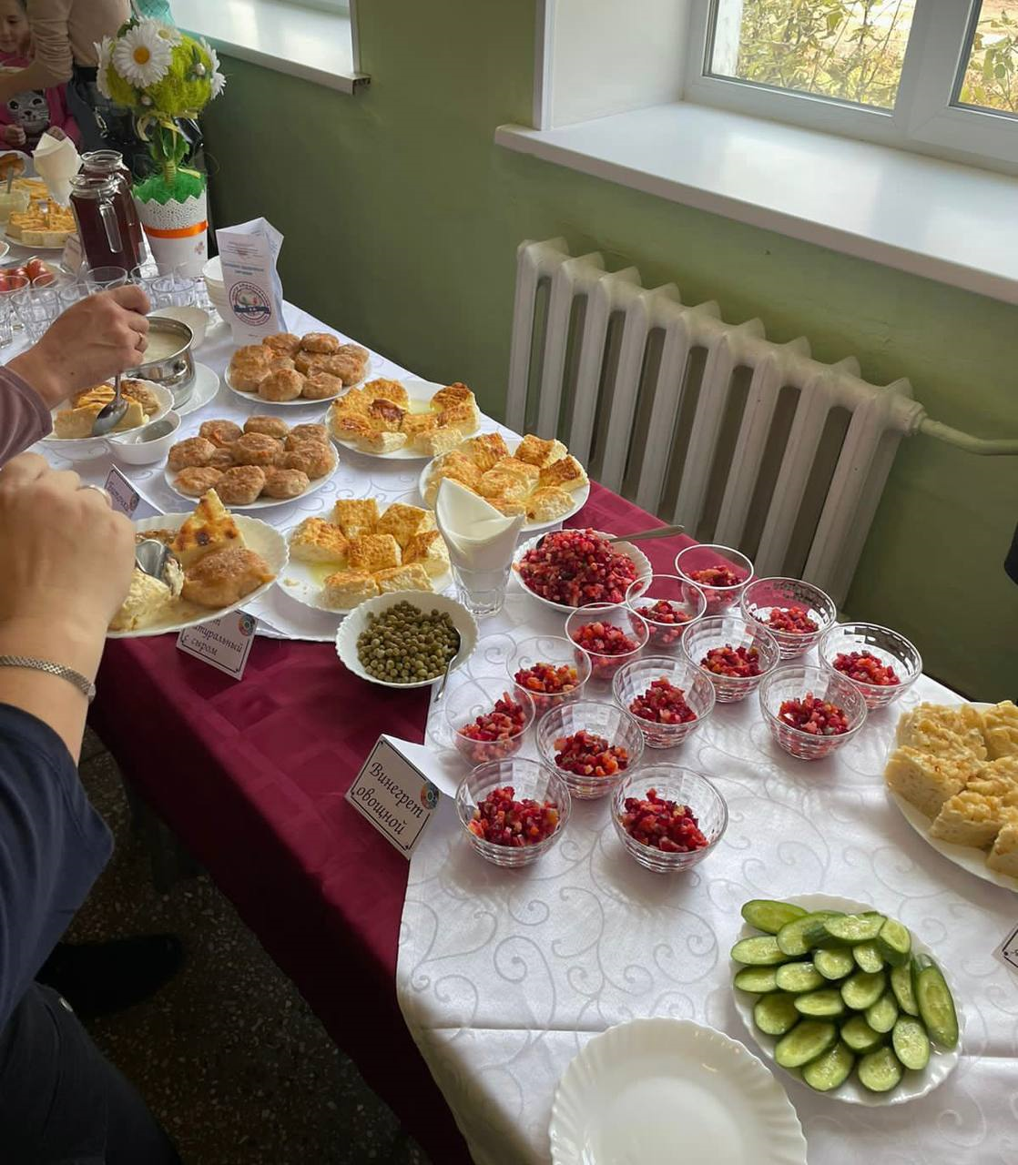

Slide 4
